Slide 1
产线情况概况
2020年9月

Slide 2
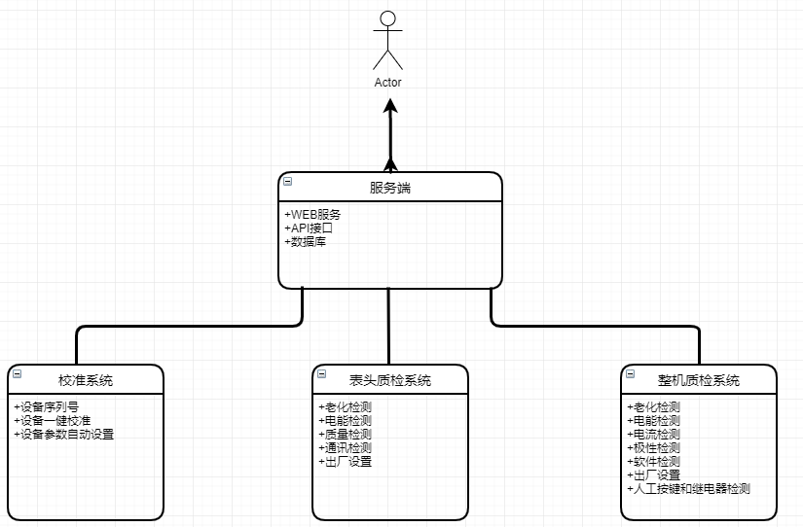
总体示意图
组成部分：
校准系统：针对产线调试环节完成质量保证及提高效率
表头测试：针对产线SI、IP质检完成一键测试工作，及提高效率
整机测试：针对MPDU、RPDU等完成电流、极性、接口等测试工作
服务处理：完成各指标的统计任务，以及日志存储、展现、查询及导出
主要突破点：
校准系统 –> 准确性
表头测试 –> 高效率
整机测试 –> 实用性

Slide 3
校准系统
目标：
对SI、IP、BM表头设备、及各种类型执行板，实现一键式自动化校准，减少调试环节操作人员的重复操作步骤，提高此环节的调试效率，降低错误率。
主要改进点：
大大降低操作人员的专业性要求；
自动识别设备类型，支持各种类型PDU；
软件自动验证校准的正确性，省去人工判断步骤；
软件自动控制标准源联动，无需人工参与，减少因人工操作而导致的错误；
软件自动创建和固化序列号，设备校准日志可追溯；
软件自动设置设备的出厂参数，节省操作人员重复参数设置的工作；
记录详细的校准日志；
软件支持多用户及分权限管理。

Slide 4
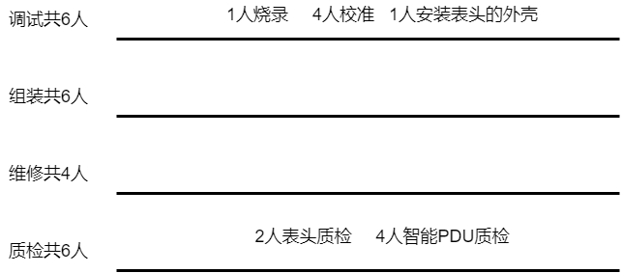
产线岗位平面图

Slide 5
调试环节目前操作
岗位分布：
一人负责烧录各类执行板和表头程序
四人负责校准各类执行板和表头
目前调试操作流程：
设备校准：通过人工控制标准源，对PDU进行校准；
校准验证：校准之后，需要人工验证执行板和表头校准是否通过；
校验内容：空载是否有底数，6A电流是否准确
忽略步骤：校准锰铜执行板时，需要通过软件验证每一位的电流是否准确；
参数设置：表头校准完，需要通过人工修改表头的阈值等参数，清除电能等操作。

Slide 6
加入校准系统
系统简介
校准系统针对调试环节，实现一键自动化完成所有操作，大幅度的减少此环节操作人员的工作量，成倍地提高效率。
一键自动完成内容
自动烧录软件
自动固化产品序列号
自动识别各设备类型
自动控制标准源，进行校准
自动验证校准电压、电流、功率是否在误差范围内：空载、3A、8A
自动完成出厂参数的设置
各校准步骤自动纪录日志
增加设备：
脱机烧录工具：校准时，可以使用脱机烧录工具，进行上电自烧录，增加效率。
表头治具：表头校准时，添加新设计的夹具。（王工负责）
增加校准必备工具：执行板校准时，同一工位管理配两个套夹具和标准源。

